Slide 1
Разработка приложения «Шахматы»
Отчет о проектной работе по курсу «Основы информатики и программирования»
Каличенко Артём Александрович 15 июня 2021

Slide 2
Гемплей
Рассмотрим основной гемплей и код некоторых функций

Slide 3
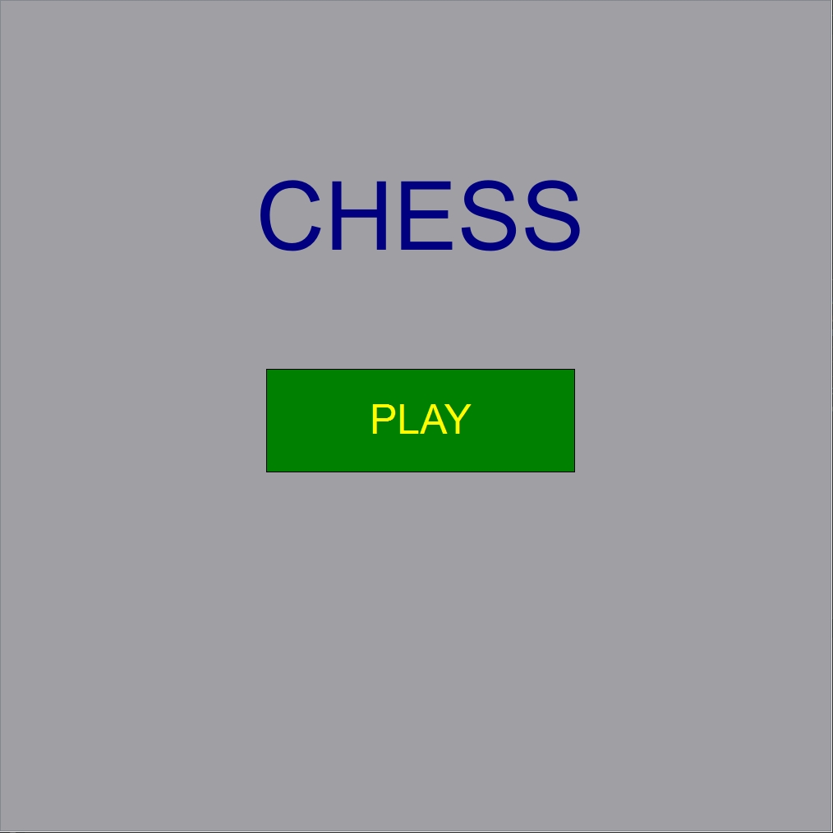
Гемплей
Рис. 1: Стартовое меню

Slide 4
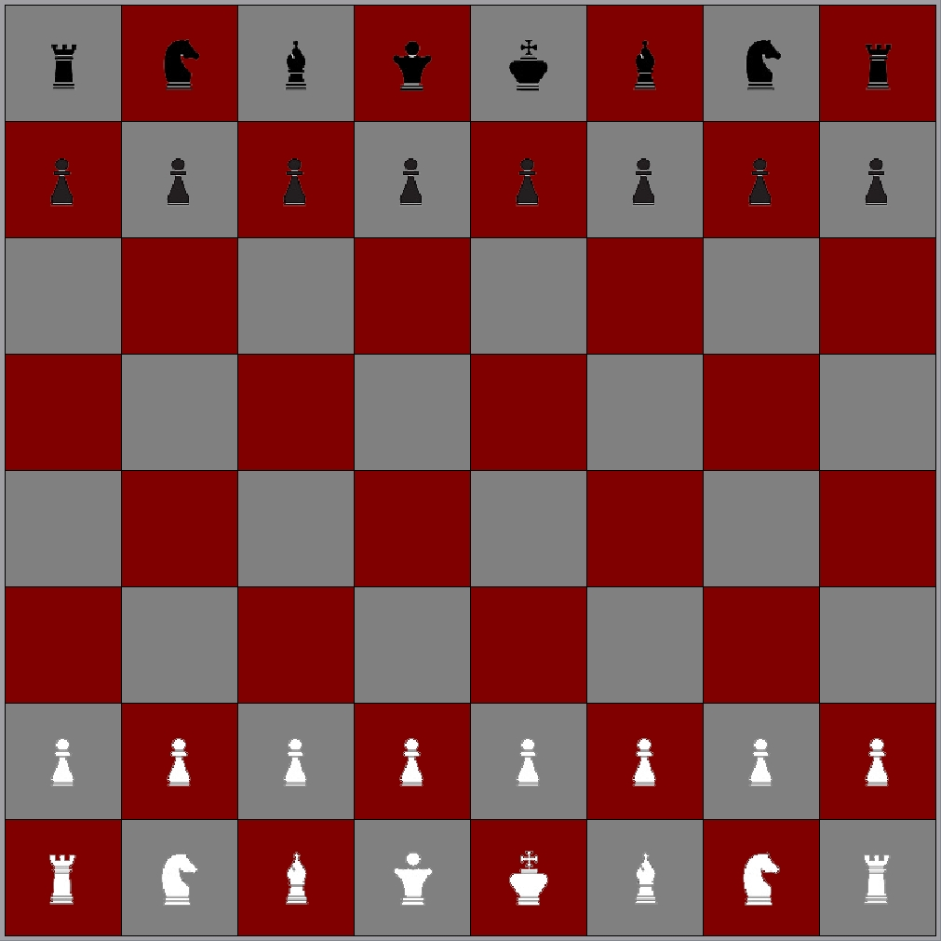
Гемплей
Рис. 2: Расстановка фигур

Slide 5
Пример кода для окраски клеток
if(box->getHasChessPiece()) { King*q=dynamic_cast<King*>(location.last()->currentPiece); if(q){
box->setColor(Qt::blue);
}
else
box->setColor(Qt::red); returntrue;
}
else
location.last()->setColor(Qt::darkGreen); returnfalse;
}

Slide 6
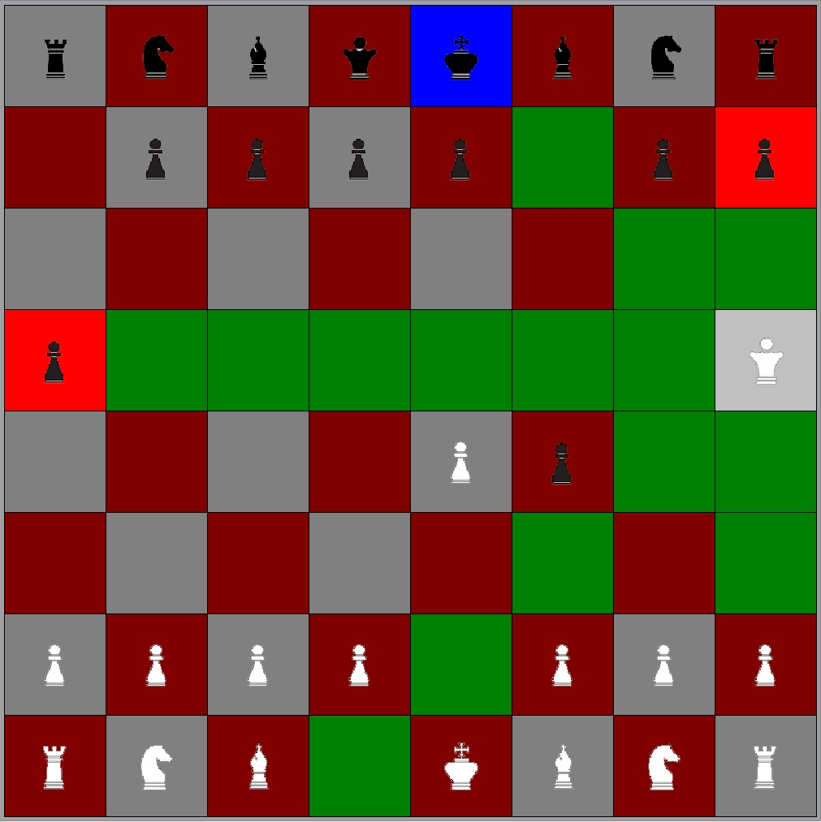
Гемплей
Рис. 3: Подсветка всевозможных ходов
Протиник = Красный; Король = Синий; Пусто = ТемноЗеленый
5/7

Slide 7
Пример кода для вывода победителя
QGraphicsTextItem*titleText=
new QGraphicsTextItem(winner+" won!!!"); QFonttitleFont("Times",80);
titleText->setFont(titleFont); if(winner=="White")
titleText->setDefaultTextColor(Qt::red); else
titleText->setDefaultTextColor(Qt::green);
intxPos=width()/2-titleText->boundingRect().width()/2; intyPos=150;
titleText->setPos(xPos,yPos); // Задаём координаты
addToScene(titleText);// Добавляем на сцену
...
// Кнопка Выхода
6/7

Slide 8
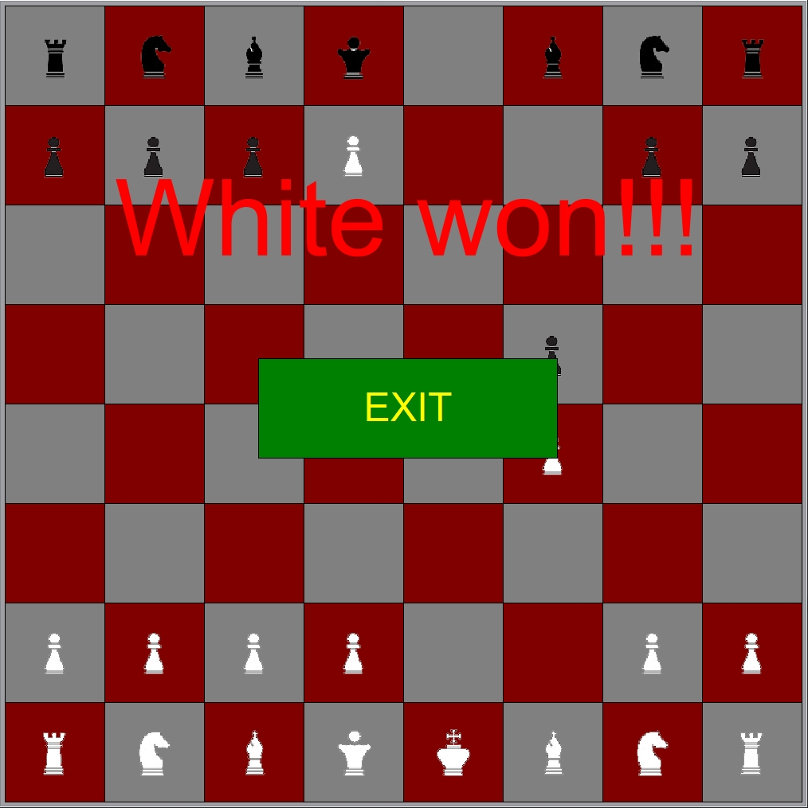
Гемплей
Рис. 4: Победа белых
7/7

Slide 9
Большое спасибо за внимание!

